Slide 1
梨树
桃树
杏树
樱桃树
这些都是果树，你还知道哪些果树？
这些果树的结果时间都不一样，农民总结了很多经验。

Slide 2
农民们从长期的生产劳动中总结出来的经验 。
农谚
梨树
杏树
桃树
樱桃树
梨五杏四
杏四桃三
桃二樱二
樱桃好吃树难栽
读读记记

Slide 3
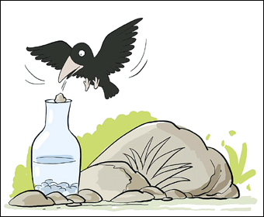
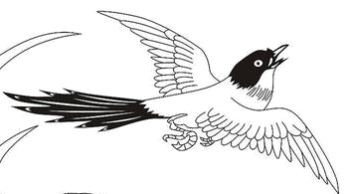
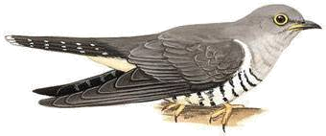
乌鸦
喜鹊
杜鹃
哇哇
喳喳
咕咕

Slide 4
横排认读词语，注意：每一行都是一个小故事。
梨树
杏树
桃树
樱桃树
乌鸦
喜鹊
杜鹃
哇哇
喳喳
咕咕
梨五杏四
杏四桃三
桃三樱二
樱桃好吃树难栽
这个故事名字叫

Slide 5
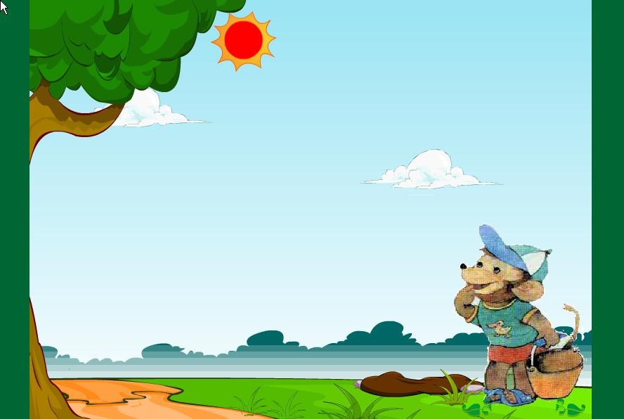
猴子种果树

Slide 6
猴子种果树
种
左右两边都有竖，左短右长要记住。
科
件
体

Slide 7
有一天，猴子种了一棵梨树苗，他天天给梨树苗浇水、施肥，等着将来吃梨子。过了一天，猴子又来给梨树苗浇水、施肥，等着将来吃梨子。过了一天，猴子又来给梨树苗浇水、施肥，等着将来吃梨子。
浇水、施肥
浇水、施肥
浇水、施肥
猴子种了梨树后，它天天就干两件事
浇
施
肥

Slide 8
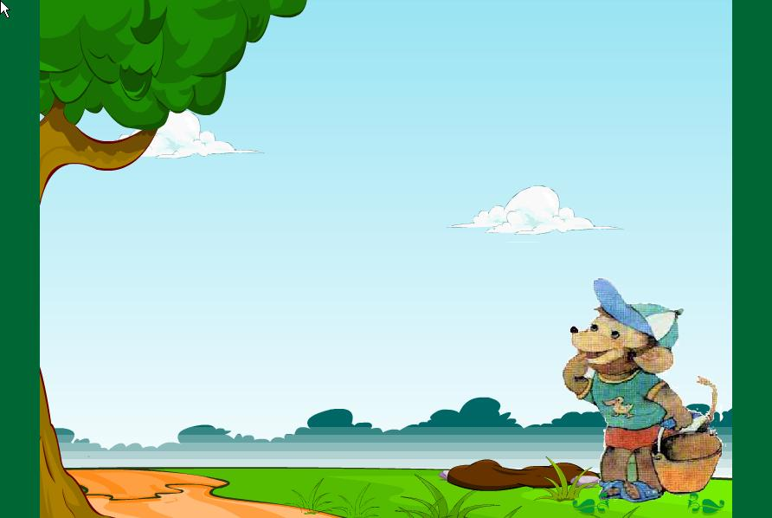
猴子种了一棵梨树苗，天天浇水、施肥，等着将来吃梨子。

Slide 9
听读2、3自然段
于是它拔掉梨树改种杏树。
拔掉
改种
猴子又做了两件事情。
拔
改

Slide 10
正当梨树成活的时候，一只乌鸦“哇哇”地对猴子说：“猴哥，猴哥，你怎么种梨树呢？有句农谚，‘梨五杏四’。梨树要等五年才能结果，你有这个耐心吗？”
猴子一想：“对，五年太长，我可等不及。”于是就拔掉梨树，改种杏树。

Slide 11
jiē jié
1、“梨五杏四”的意思是说梨树要等五年才能结果（ ），杏树四年结果（ ）。
2、结果（ ）猴子什么树也没种成。
jiē
jiē
jié

Slide 12
正当杏树成活的时候，一只喜鹊“喳喳”地对猴子说：“猴哥，猴哥，你怎么种杏树呢？有句农谚，‘杏四桃三’。杏树四年才能结果，你能等得及吗？”
猴子一想：“对，四年太长，我也等不及。”于是就拔掉杏树，改种桃树。

Slide 13
正当桃树成活的时候，一只杜鹃“咕咕”地对猴子说：“猴哥，猴哥，你怎么种桃树呢？有句农谚，‘桃三樱二’。种桃树再短也得三年才能结果，你不着急吗？”
猴子一想：“对，三年也太长，我还是等不及。”于是就拔掉桃树，改种樱桃树。

Slide 14
猴子哪里知道，“樱桃好吃树难栽”，一连几年都没有栽活。
就这样，这只猴子什么树也没种成。

Slide 15
种 浇 施 肥 耐 想 拔 改 喜
肥料化肥肥胖
耐心忍耐耐烦
思想想念心想
拔草拔掉拔起
改变修改改革
喜气喜欢喜事
种树种田种地
浇水浇花浇洒
施工施肥
zhǒnɡ
种子播种

Slide 16
猴子种果树
第二课时

Slide 17
猴子先后种了（ ）、（ ）、（ ）和（ ）四种果树，但最后（ ）。

Slide 18
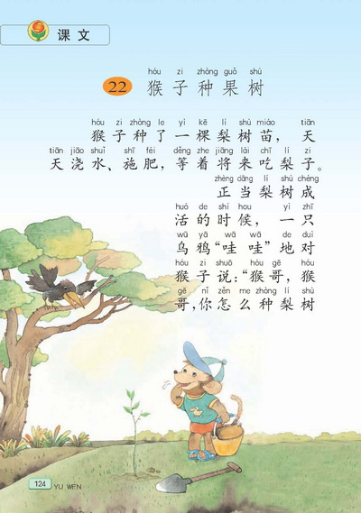
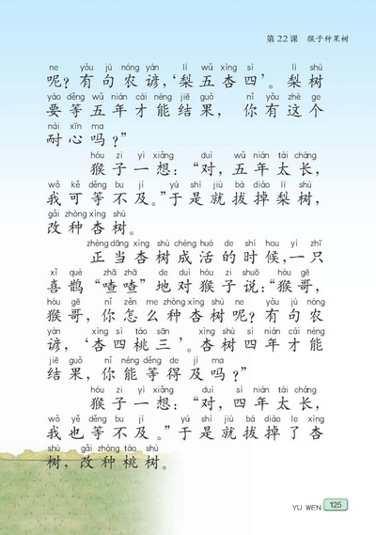
猴子种了一棵梨树苗，天天浇水、施肥，等着将来吃梨子。
猴子一边浇水，一边对梨树苗说：“ 。”

Slide 19

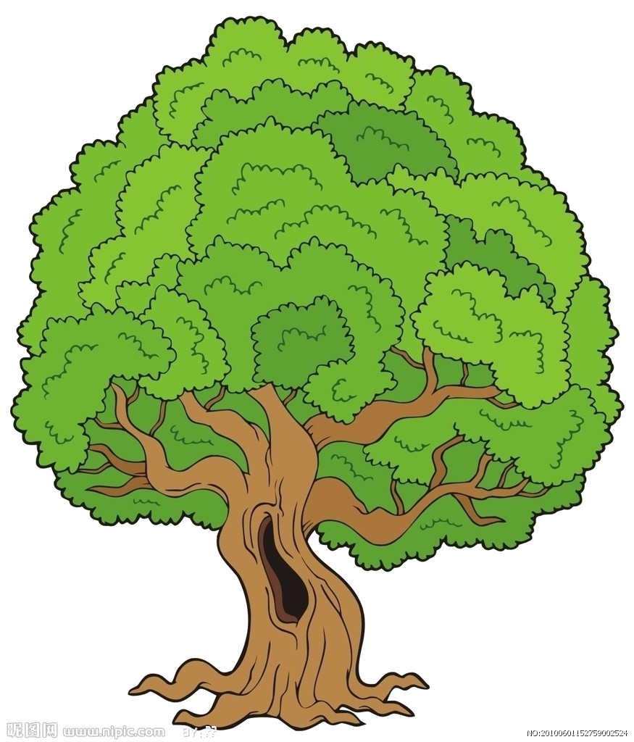
哇哇
正当梨树成活的时候，一只乌鸦“哇哇”地对猴子说： “猴哥，猴哥，你怎么种梨树呢？有句农谚，‘梨五杏四’。梨树要等五年才能结果，你有这个耐心吗？”

Slide 20
正当杏树成活的时候，一只喜鹊“喳喳”地对猴子说：“猴哥，猴哥，你怎么种杏树呢？有句农谚，‘杏四桃三’。杏树四年才能结果，你能等得及吗？”
正当桃树成活的时候，一只杜鹃“咕咕”地对猴子说：“猴哥，猴哥，你怎么种桃树呢？有句农谚，‘桃三樱二’。种桃树再短也得三年才结果，你不着急吗？”
喳喳
咕咕

Slide 21
梨五杏四 你有这个耐心吗？
杏四桃三 你能等得及吗？
桃三樱二 你不着急吗？
樱桃好吃树难栽

Slide 22
“对，五年太长，我可等不及。”
“对，四年太长，我也等不及。”
“对，三年也太长，我还是等不及。”

Slide 23
你有这个耐心吗？
你能等得及吗？
你不着急吗？
对，五年太长，我可等不及。
对，四年太长，我也等不及。
对，三年也太长，我还是等不及。

Slide 24
哇哇
“猴哥，猴哥，你怎么……有句农谚， …… 。梨树要…… ，你……吗？”

Slide 25
喳喳
“猴哥，猴哥，你怎么……有句农谚， …… 。杏树要…… ，你……吗？”

Slide 26
咕咕
“猴哥，猴哥，你怎么……有句农谚， …… 。桃树要…… ，你……吗？”

Slide 27
猴子种果树时，先种（ ），听了（ ）的话，改种（ ），接着听了（ ）的话，改种（ ），又听了（ ）的话，改种（ ），最后（ ）。
梨树
乌鸦
杏树
喜鹊
桃树
杜鹃
樱桃
什么树也没有种成

Slide 28
猴子一连几年都没有种成果树，它心里就没有什么想法吗？
人家说的话对，该不该听？
听了劝告，为什么猴子还是没有种成果树？
主见
别人正确的话要听，但一定要有自己的主见。

Slide 29
续编故事
要求：3分钟思考好故事内容
正当猴子（伤心）的时候，一只（ ）对猴子说：“（ ）。” 猴子一想：“（ ）。”于是就（ ）。
做什么事都要有耐心、有主见、开动脑筋，这样才能把一件事做好。
每一个故事的结局都是不同的，每一个人对故事都有自己的理解，但这个故事告诉我们

Slide 30
做什么事都要有耐心、有主见、开动脑筋，这样才能把一件事做好。

Slide 31
课堂练习
写出句子中划线词语的反义词。
1、猴子种的梨树成活了。（ ）
2、种桃树再短也得三年才结果。（ ）
3、樱桃好吃树难栽。（ ）
4、猴子种树一连几年都没有成功。（ ）
死
长
易
失败

Slide 32
课堂练习
照样子改写句子。
例：你有这个耐心吗？
你没有这个耐心。
1、你怎么会不着急呢？
2、你怎么能等得及吗？

Slide 33
课堂练习
农谚：
春不种，秋无收。
人靠饭养，稻靠肥长。
清明前后，点瓜种豆。
桃三杏四梨五年，枣树当年就还钱 。
麦怕二月雪。
冬雪是被，春雪是鬼。
玉米种，只一年，二年再用大减产。

Slide 34
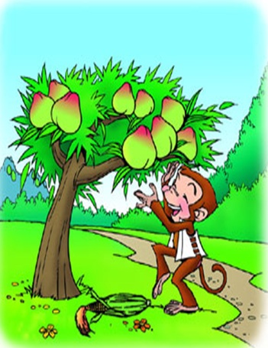
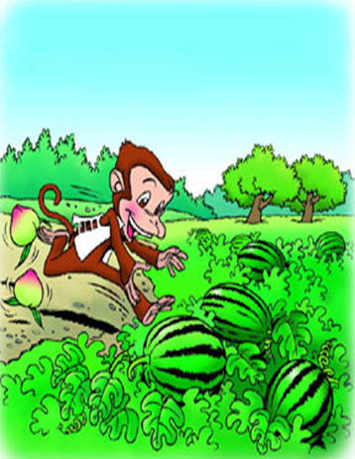
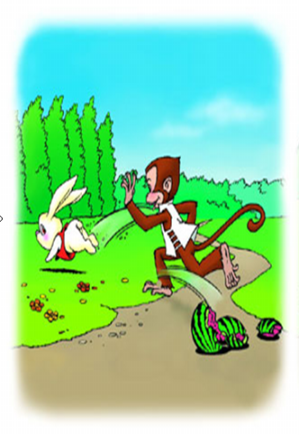
小猴子下山
有一天，一只小猴子下山来。
它走到一块玉米地里，看见玉米结得又大又多，非常高兴，就掰了一个，扛着往前走。
小猴子扛着玉米，走到一棵桃树下，看见 ……，就……，……。
……

